Slide 1
[MS Meishan] ADO issue Analysis
445239
2026/07/16

Slide 2
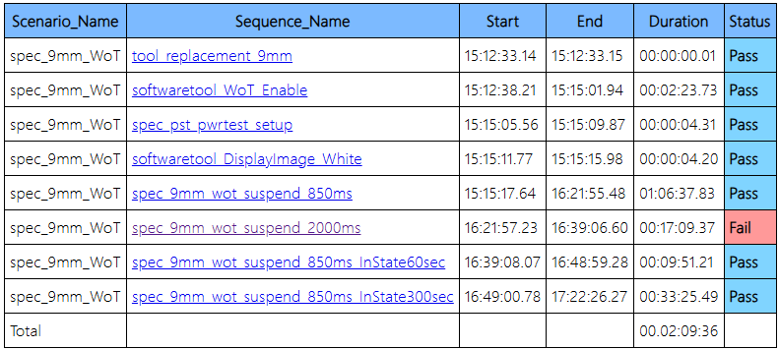
Summary
9mm WOT
Notes:
放大圖檔直線排列

Slide 3
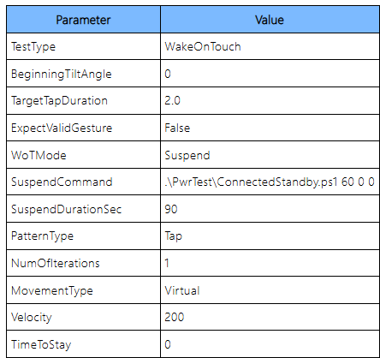
ADO issue
Test Method
The device enters suspend mode for 90 seconds, then a 2-second tap is applied. The test passes if the device remains asleep and fails if it wakes up.

Slide 4
ADO issue
Test Robot log
no Z-axis movement was observed in the Robot Movement Log.
Point | X(mm) | Y(mm) | Z(mm)
Home(Start) | 0.0631405338644981 | 0.0947645753622055 | 10.0000019073486
P1 | 15.9999942779541 | 15.999924659729 | 10.0000009536743
P2 | 89.8066024780273 | 15.9999370574951 | 10.0
P3 | 163.613204956055 | 15.9999389648438 | 9.99999904632568
P4 | 237.419799804688 | 15.9999618530273 | 10.0000019073486
P5 | 15.9999933242798 | 84.403076171875 | 9.99999904632568
P6 | 89.8066024780273 | 84.4030380249023 | 9.99999904632568
P7 | 163.613204956055 | 84.4030685424805 | 10.0000019073486
P8 | 237.419799804688 | 84.4030685424805 | 10.0000009536743
P9 | 16.0000019073486 | 152.806121826172 | 9.99999904632568
P10 | 89.8066024780273 | 152.806045532227 | 10.0000019073486
P11 | 163.613204956055 | 152.806106567383 | 10.0000009536743
P12 | 237.419799804688 | 152.806060791016 | 9.99999904632568
Home(End) | 0.936868369579315 | 0.90520316362381 | 10.0000009536743

Slide 6
FA 基本資訊
☐
FA 編號: FA-260716-001
☐
負責工程師: ELAN FAE
☐
客戶: Meishan
☐
專案名稱: ADO 445239
☐
報告日期: 2026/07/16
☐
失效數量: 依評核建議補充填寫
☐
批號 (Lot No.): 依評核建議補充填寫
[優化建議項目]
• 僅提供部分編號與日期，缺乏產品型號、客戶資訊、製造日期及負責工程師等核心資訊。

Slide 7
問題描述與失效定義
項目 | 目前報告常見缺失 | 建議補充內容
失效現象 (Phenomenon) | 僅描述「通訊失敗」等表面現象 | 完整描述:電壓/電流/波形/時序/外觀
失效模式 (Failure Mode) | 未明確定義失效機制 | 對應失效機制:開路/短路/漏電/漂移/功能失效
失效位置 | 只說「IC 損壞」 | 精確位置:腳位/區塊/層次(晶圓/封裝/PCB)
☐
失效率(PPM 或 %):本次失效佔總出貨量的比例
☐
影響產品數量:目前庫存/在製品/已出貨的受影響數量
☐
影響時間範圍:失效首次發生日期 → 目前(持續中/已結案)
☐
客戶影響評估:客戶端失效比例、生產線停線時間、退貨/召回成本
☐
失效嚴重性分級:Critical(安全)/Major(功能)/Minor(性能降級)
☐
批量 vs 個案:是否為批次性失效(同批多顆)或個案(單顆)

Slide 8
分析方法與流程
☐
D1: 建立團隊(FAE/QRA/PM)
方法 | 適用場景 | 備註
光學檢查 | 外部損傷、燒毀痕跡 | 快速、低成本
SEM | 晶片內部結構 | 需真空環境
FIB | 橫截面分析 | 破壞性測試
X-ray | 封裝裂縫、空洞 | 非破壞性
Decap | 開蓋檢查 | 化學蝕刻
TDR/示波器 | 訊號完整性 | 時域反射
XRD/EDX | 材料分析 | 成分鑑定
ESD 測試 | 靜電耐受 | HBM/CDM 模型
☐
D2: 描述問題(5W2H)
☐
D3: 圍堵行動(Containment)
☐
D4: 根因分析(5-Why/Fishbone)
☐
D5: 永久對策(PCA)
☐
D6: 實施與驗證
☐
D7: 再發防止(SOP/防呆)
☐
D8: 團隊表揚與經驗傳承

Slide 9
數據與證據支持
測試項目 | DVT 正常品 | PVT 異常品 | Spec 範圍 | 判定
ESD HBM (±2kV) | 通過 | ? | ±2kV | 需補測
I/O 對地阻抗 | 16MΩ | 5.7KΩ | >1MΩ | FAIL
VH/VOUT 電壓 | 正常 | 0V | 0.4-0.6V | FAIL
二極體特性 | 0.43V | 0V | 0.4-0.6V | FAIL
FW 讀取 | 正確 | 正確 | 100% | PASS
外觀檢查 | 正常 | 正常 | 無損傷 | PASS
☐
圖片解析度 ≥ 1000x(建議 ≥ 2000x 以利 IC Marking 辨識)
☐
對焦清晰,IC 標籤、Marking 可清楚辨識
☐
含比例尺(scale bar),方便評估損傷範圍
☐
異常點明確標註(箭頭、方框、文字說明)
☐
對照組(Golden Sample)與異常品並列比較
☐
每個量化數據有來源追溯(儀器型號、測試條件、日期)
☐
統計顯著性(p-value、CI)支援結論(非僅描述)

Slide 10
5-Why 根因推導
為什麼需要 5-Why:
僅呈現 Robot Log 與測試參數，完全沒有展示任何實質的失效分析手段（如 SEM, X-ray 或軟體 Debug 過程），流程極度不完整。
報告中完全沒有提及任何根因分析（Root Cause Analysis），亦無 5-Why 或邏輯推導過程。
[推導流程]
• 設定 DVT 正常品 vs PVT 異常品之對照組
• 使用獨立樣本 t 檢定驗證參數顯著性 (p < 0.05)
• 確保統計證據支持最終提到的根本原因
僅呈現 Robot Log 與
報告中完全沒有提及任何根因分析
Why 1: 表層現象
Why 2: 直接原因
Why 3: 間接原因

Slide 11
控制組 / 對照組分析
對照組設定 | 目的 | 驗證邏輯
Golden Sample | 建立失效基準 | 與異常品並列比對
DVT 正常品 | 製程能力驗證 | 統計差異分析 (t-test)
同批 PVT | 排除批次性失效 | 批次間變異數分析
跨批抽樣 | 長期趨勢監測 | 管制圖 (Control Chart)
✓ 此頁為 v3.1.1 新增,提供控制組/對照組/證據型根因分析的標準範本

Slide 12
證據型根因分析
證據類型 | 取得方式 | 說服力
電性數據 | I/V 曲線、阻抗 | 高
結構影像 | SEM、X-ray | 高
成分分析 | EDX、XRD | 中
失效重現 | HTSL、HAST | 高
統計分析 | p-value、CI | 中
✓ 此頁為 v3.1.1 新增,提供控制組/對照組/證據型根因分析的標準範本

Slide 13
根因驗證及統計分析
針對問題點之深度分析建議:
僅呈現 Robot Log 與測試參數，完全沒有展示任何實質的失效分析手段（如 SEM, X-ray 或軟體 Debug 過程），流程極度不完整。
報告中完全沒有提及任何根因分析（Root Cause Analysis），亦無 5-Why 或邏輯推導過程。
[建議執行動作]
• 設定 DVT 正常品 vs PVT 異常品之對照組
• 使用獨立樣本 t 檢定驗證參數顯著性 (p < 0.05)
• 確保統計證據支持最終提到的根本原因

Slide 14
長期預防措施與改善對策
擬議改善對策項目:
僅提供部分編號與日期，缺乏產品型號、客戶資訊、製造日期及負責工程師等核心資訊。
有定義測試方法與失效狀態（Fail），但缺乏失效現象的具體描述、失效影響範圍及失效率統計。
僅呈現 Robot Log 與測試參數，完全沒有展示任何實質的失效分析手段（如 SEM, X-ray 或軟體 Debug 過程），流程極度不完整。
[標準化與監測計畫]
• 建立入料檢驗 (IQC) SOP 與測試閾值
• 導入自動化監測設備於生產線
• 將此案例納入知識管理資料庫以利後續追蹤
1
2
3
短期 (< 1 個月)
中期 (1-3 個月)
長期 (> 3 個月)
D+0 ~ D+30
D+30 ~ D+90
D+90 ~ D+180

Slide 15
IQC 入料檢驗標準
檢驗項目 | 抽驗比例 | 允收標準 (AQL) | 不合格處置
外觀檢查 | AQL 1.0 | MIL-STD-105E Level II | 退貨重工
尺寸量測 | 5% | ±0.05 mm | 隔離/特採
電性測試 | 100% | 全數測試 | 退貨/報廢
X-ray 檢查 | 10% | 無空洞、裂痕 | 重工
DPA 分析 | 1 pcs/批 | 結構完整 | 退貨
✓ 此頁為 v3.1.1 新增的標準化對照表,提供 IQC 抽驗比例與 KM 監測頻率

Slide 16
監測與知識管理 (KM)
項目 | 頻率 | 負責單位 | 產出文件
KMS 登錄 | 每案結案 | FAE | KM 文件編號
失效資料庫更新 | 每月 | QRA | 失效資料庫月報
跨部門分享會議 | 每季 | PM | 會議紀錄
同類型失效再發監測 | 每月 | QRA | 失效趨勢分析
SOP 改版提案 | 每半年 | 製程工程師 | SOP 改版單
✓ 此頁為 v3.1.1 新增的標準化對照表,提供 IQC 抽驗比例與 KM 監測頻率

Slide 17
Executive Summary
此報告目前僅能被視為一份「測試紀錄 (Test Log)」，而非「失效分析報告 (Failure Analysis Report)」。報告僅記錄了測試失敗的結果，完全缺失了「為什麼會失敗」的分析過程與「如何解決」的對策。報告內容與失效分析的邏輯鏈嚴重斷裂，建議必須補齊根因分析與改善對策後方可作為正式文件。

Slide 18
Key Improvements Required
• 僅提供部分編號與日期，缺乏產品型號、客戶資訊、製造日期及負責工程師等核心資訊。
• 有定義測試方法與失效狀態（Fail），但缺乏失效現象的具體描述、失效影響範圍及失效率統計。
• 僅呈現 Robot Log 與測試參數，完全沒有展示任何實質的失效分析手段（如 SEM, X-ray 或軟體 Debug 過程），流程極度不完整。
• 提供了測試 log 與參數表，但僅能證明「測試失敗了」，無法證明「為什麼失敗」。缺乏支持根因的物理或數據證據。
• 報告中完全沒有提及任何根因分析（Root Cause Analysis），亦無 5-Why 或邏輯推導過程。
• 報告中完全沒有提及任何改善對策或預防措施。

Slide 19
6 維度評分分析
基本資訊完整性
40/100
問題描述與定義
45/100
分析方法與流程
30/100
數據與證據支持
50/100
根因分析
0/100
改善對策
0/100

